Slide 1
RiverDescent
Техническое задание для проекта
Харитонов Максим Ушверидзе Александр Лесс Михаил

Slide 2
Игра «Спуск по реке»
Процедурно-генерируемая игра с видом сверху, способная бросить вызов человеку.

Slide 3
В чем заключается проект
RiverDescent — аркада с видом сверху.
Сама игра реализуется инструментами pygame.
Особенностью является случайное создание игрового поля и также сложность.

Slide 4
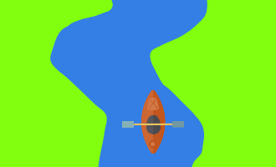
В чем заключается проект

Slide 5
Задания для разработчиков
Сделать управление.
Лодка должна крутится вокруг своей оси двигаться вперед в этом направлении с помощью стрелок
Генерация реки
Случайная ломанная линия идущая по граням случайной диаграммы вороного. Это линия потом расширяется и передается как полигон
Дизайн и меню
Модельки и текстуры спрайтов
Список уровней и меню паузы

Slide 6
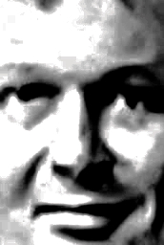
Конец
вам

